Slide 1
去哪吃-饭饭去哪
宋晓东组
组长：宋晓东
成员：胡爱成
苑 琦
原型制作
流程图制作
ppt制作

Slide 2
1
市场机会及竞争
2
产品及服务理念
报告框架
ONTENTS
3
项目创新
4
原型展示及项目闭环

Slide 3

市场容量和趋势
市场竞争状况
市场变化趋势和潜力
1、市场机会和竞争

Slide 4
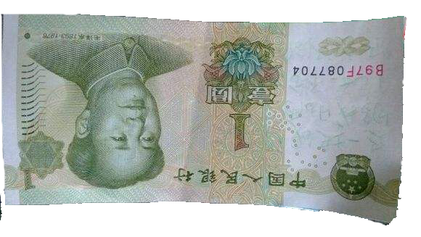
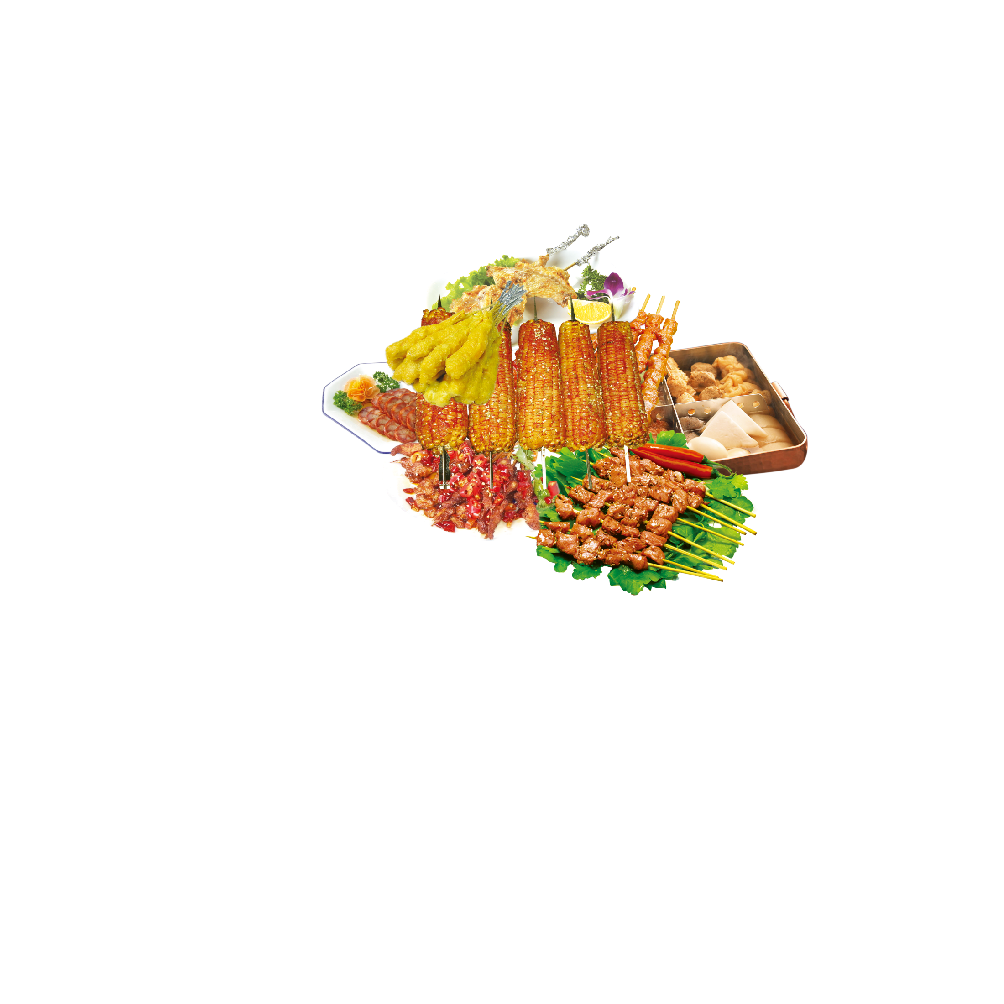
市场容量与趋势 容量
1
市场机会及竞争
一块钱？
你能干些啥
我们总是希望花的更少吃得更好
餐饮行业有多大，
精细化的服务需求就有多大

Slide 5
市场容量与趋势 容量
1
市场机会及竞争
排名 | 地区 | 2015年末常住人口 | 前三季度GDP
1 | 天津 | 1546.95 | 86231
2 | 上海 | 2415.27 | 80859
3 | 北京 | 2170.5 | 80859
2016年前三季度，城镇居民人均可支配收入2.5万元，CPI同比增2%，餐饮收入2.6万亿元同比增长11%。
Analysys易观发布的数据显示：
中国互联网餐饮市场规模
2016年市场规模为1133亿元人民同比增长147.9%
2019预计为人民币3378亿元

Slide 6
市场容量与趋势 趋势
1
市场机会及竞争
怎么样将一个消费者
最喜爱以及最需要的食物，
以最低的价格在最短的时间内
摆到消费者面前并且满足进餐体验
在满足了将餐饮市场信息化后
信息与信息需求者的匹配
货物与需求方的匹配

Slide 7



市场竞争状况
1
市场机会及竞争
独角兽垄断
饿了么
百度外卖
美团外卖
...
百度外卖
18.4%
美团外卖
40.7%
其他5.9%
饿了么
35.0%

Slide 8
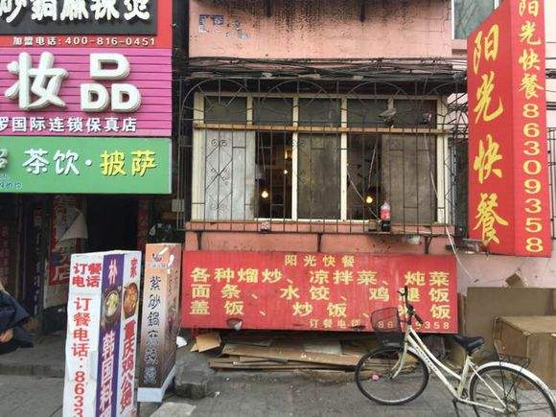
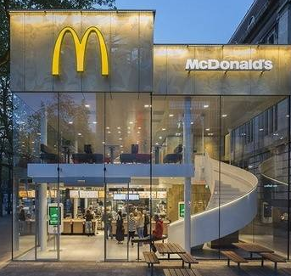
市场变化趋势及潜力
1
市场机会及竞争
2014，着力发展大众化餐饮，包括外卖；
2015，餐饮业全面互联网化，乱象丛生
2016，推动餐饮业转型，强化食安监督
2017，加速“互联网+餐饮”创新发展

Slide 9

用户需求性
用户痛点和市场接受程度
细分目标市场及客户
2、产品服务理念

Slide 10
用户需求性
2
产品服务理念
上班族经常为午饭发愁，而饭饭解决了这个问题（一日三餐一般都是吃好、吃饱，但是你总是不知道去吃什么，而饭饭解决了这个问题，饭饭会为每一位推荐各种距离近的食物，让你吃好、吃饱，更能让那些难以抉择的人们推荐出好的食物）

Slide 11
用户痛点和市场接收程度
2
产品服务理念
解决上班族的午饭问题，
解决商家无法点对点介绍自己的菜品的问题
解决每个人的一日三餐，解决商家无法一一介绍自己的菜品的问题

Slide 12
细分目标市场及客户
2
产品服务理念
上班族
美食爱好者
想推荐自己的商家

Slide 13
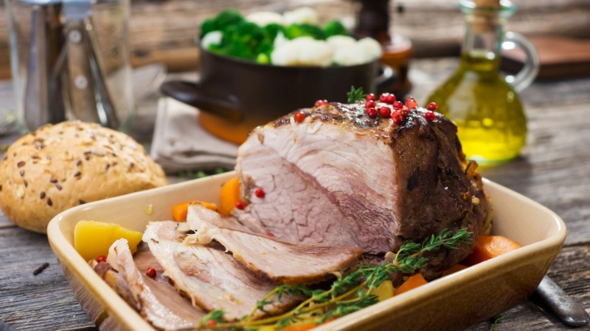
3、项目创新
技术含量
创新程度
目前的技术及领先程度

Slide 14
技术含量
3
项目创新
我们这款APP方便快捷，其次我们这款APP新颖潮流，让你摆脱那些老一代的APP单调

Slide 15
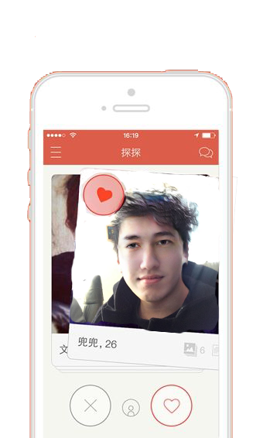
创新程度
3
项目创新
我们融入了缘分的元素，不是那种单一的任你挑选，如果你没有选择某家商铺，今天就不会再重复出现，就像缘分错过了就是永远错过了
翻牌子的感觉根本停不下来
某知名软件

Slide 16
目前的技术及领先程度
3
项目创新
根据用户选择的口味，忌口种类，爱好菜系进行计算，给用户推荐出适合的菜，供用户挑选

Slide 17
4、原型及闭环
商户版
用户版
项目闭环

Slide 18
4
原型及闭环
用户版

Slide 19
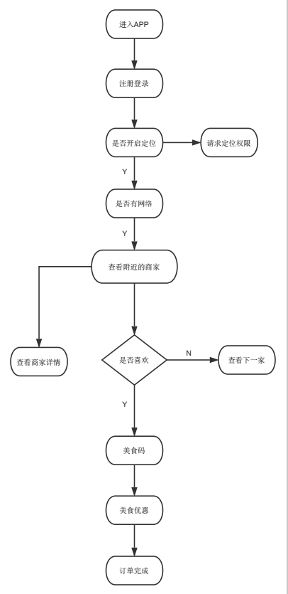
4
原型及闭环

Slide 20
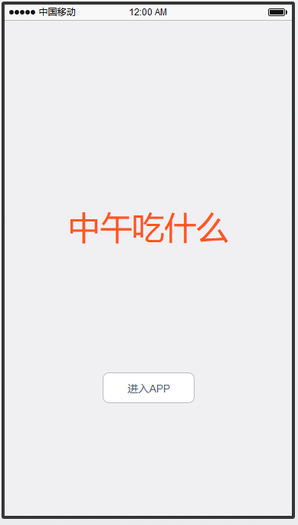
4
原型及闭环

Slide 21
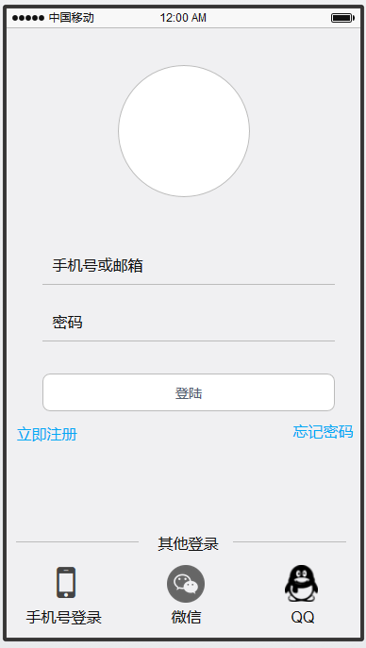
4
原型及闭环

Slide 22
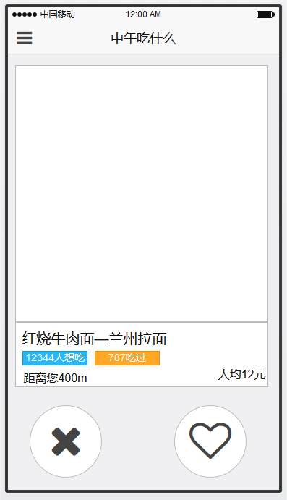
4
原型及闭环

Slide 23
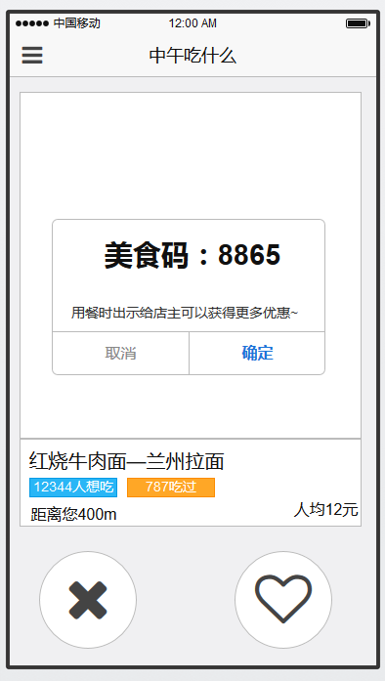
4
原型及闭环

Slide 24
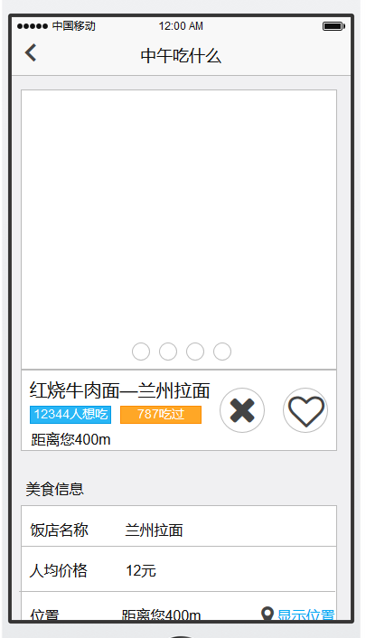
4
原型及闭环

Slide 25
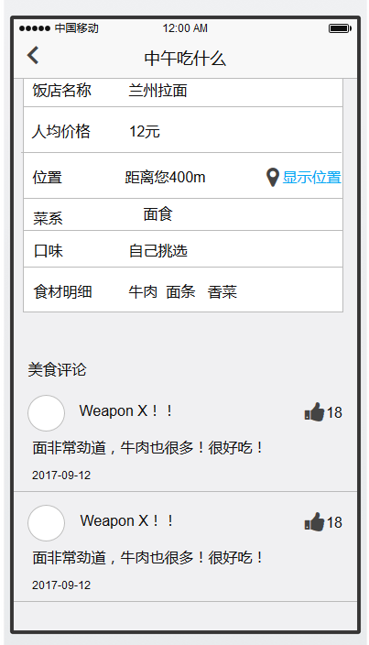
4
原型及闭环

Slide 26
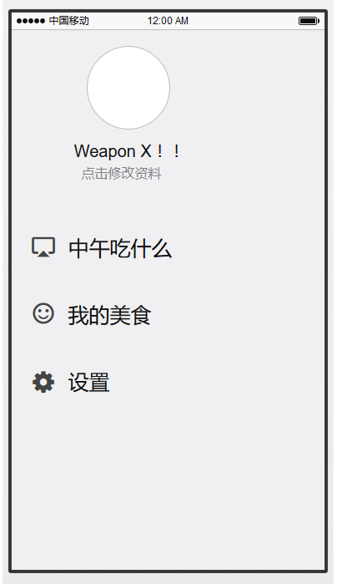
4
原型及闭环

Slide 27
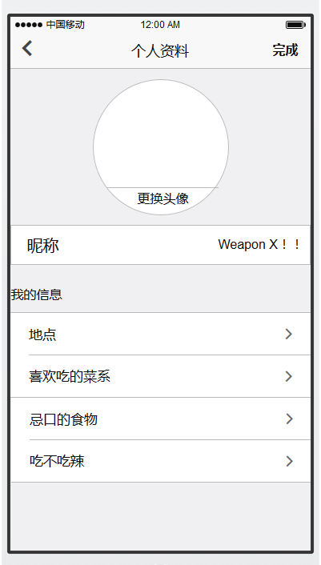
4
原型及闭环

Slide 28
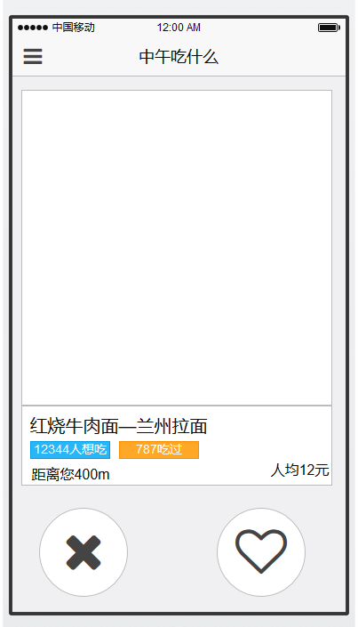
4
原型及闭环

Slide 29
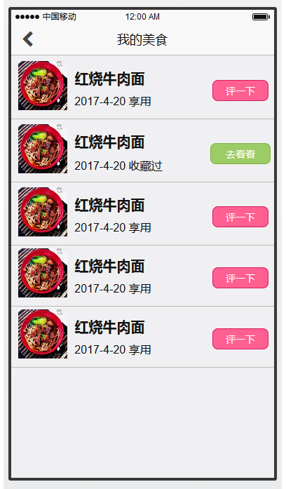
4
原型及闭环

Slide 30
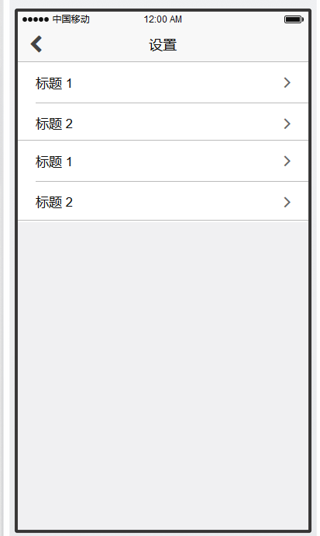
4
原型及闭环

Slide 31
4
原型及闭环
商家版

Slide 32
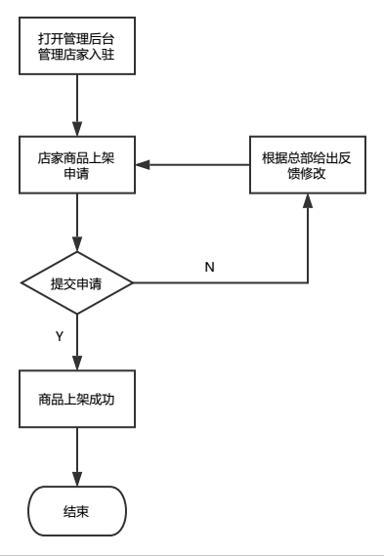
4
原型及闭环

Slide 33
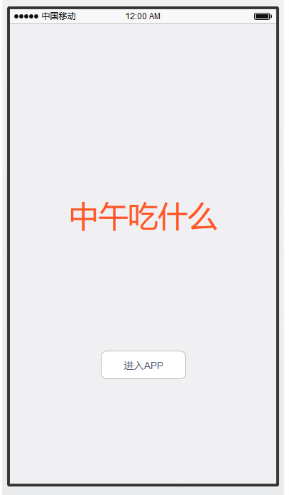
4
原型及闭环

Slide 34
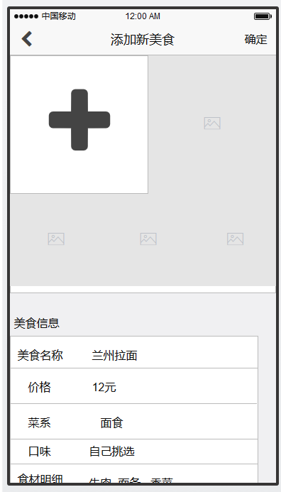
4
原型及闭环

Slide 35
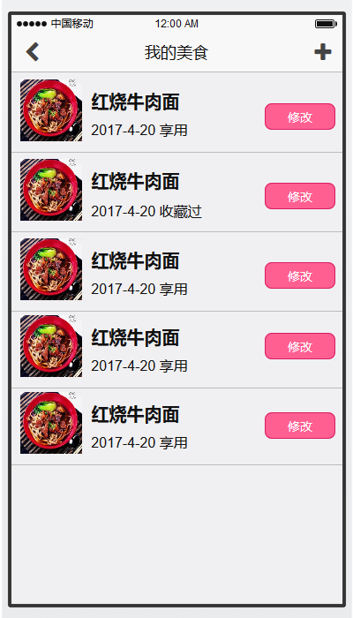
4
原型及闭环

Slide 36
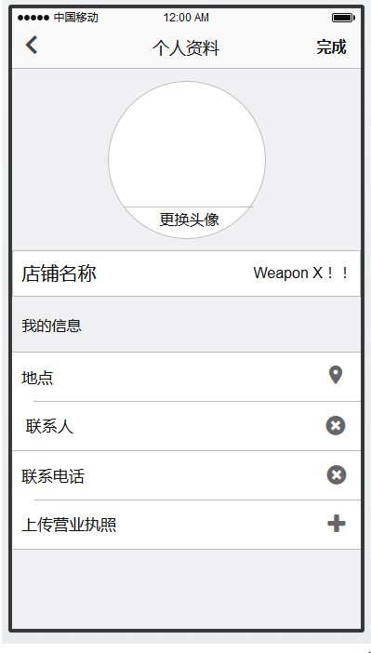
4
原型及闭环

Slide 37
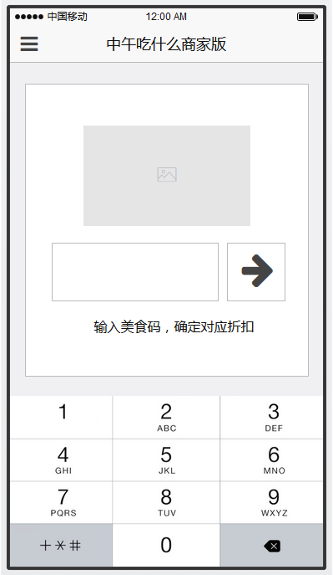
4
原型及闭环

Slide 38
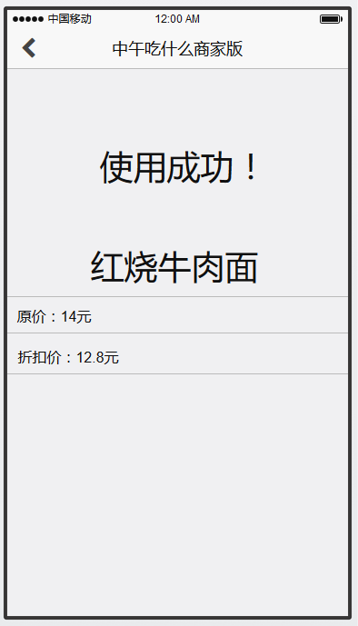
4
原型及闭环

Slide 39
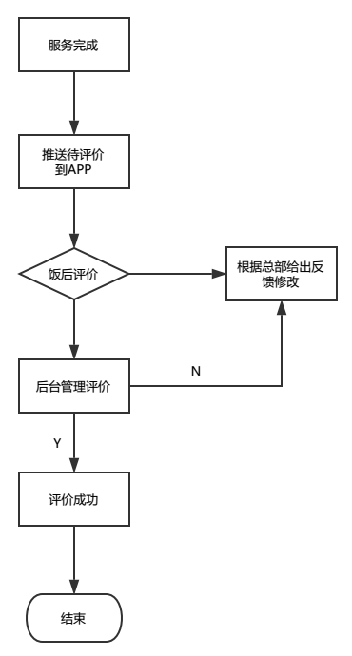
4
原型及闭环

Slide 40
谢谢

